Slide 1
Реализация образовательных областей ФГОС в первой младшей группе
Воспитатели:
Маслова Н.Н
Пряхина Е.А

Slide 2
Образовательные области по ФГОС
Социально-коммуникативное развитие
Познавательное развитие
Речевое развитие
Художественно-эстетическое развитие
Физическое развитие

Slide 3
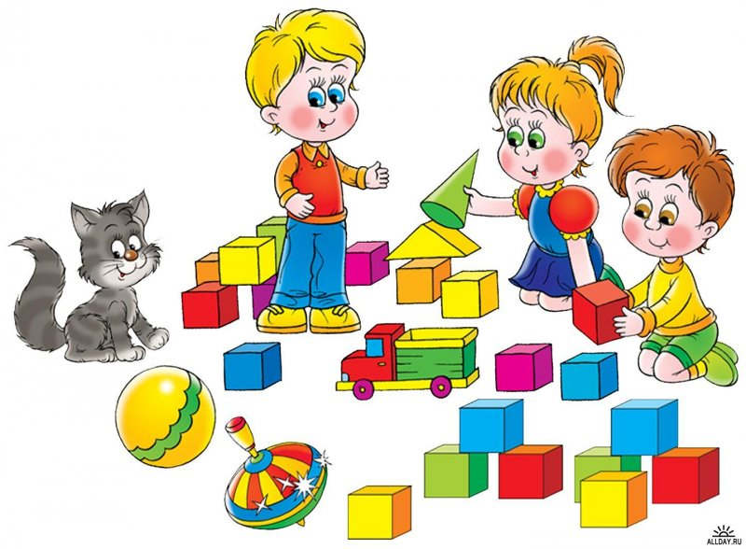
Социально-коммуникативное развитие
Социализация, развитие общения, нравственное воспитание
Ребенок в семье и сообществе, патриотическое воспитание
Самообслуживание, самостоятельность трудовое воспитание
Формирование основ безопасности

Slide 4
Социализация, развитие общения, нравственное воспитание
Формировать
Воспитывать
у каждого ребенка
уверенность в том, что его, как и
всех любят ,о нем заботятся;
проявлять уважительное отношение к интересам ребенка, его нуждам, желаниям, возможностям.
элементарные навыки вежливого общения;
любовь и уважение к родителям и взрослым.

Slide 5
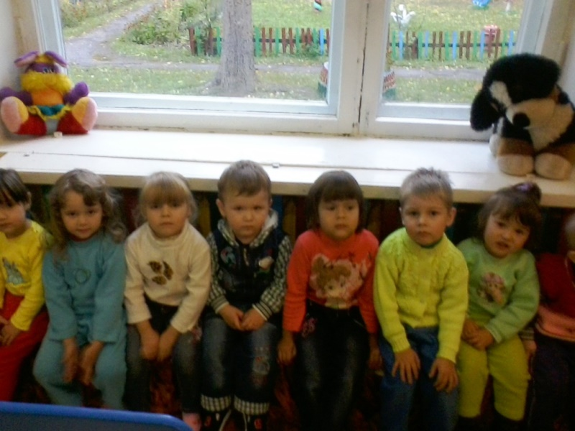
Ребенок в семье и сообществе , патриотическое воспитание
Образ Я
Семья
Детский сад
Родная страна

Slide 6
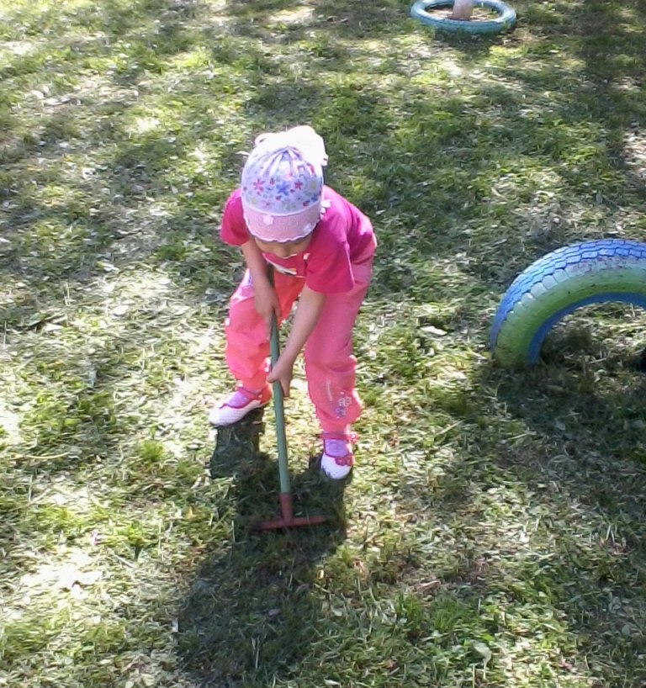
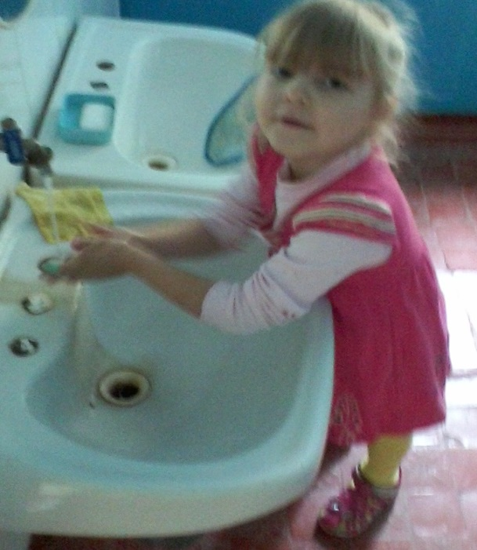
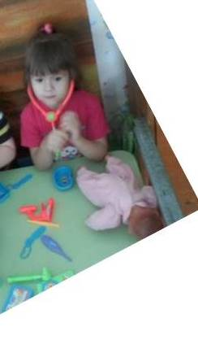
Самообслуживание , самостоятельность трудовое воспитание
Труд в природе
Уважение к труду взрослых

Slide 7
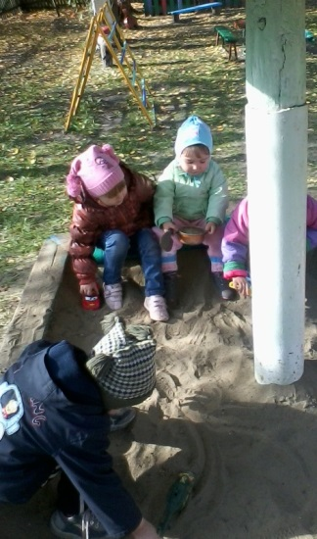
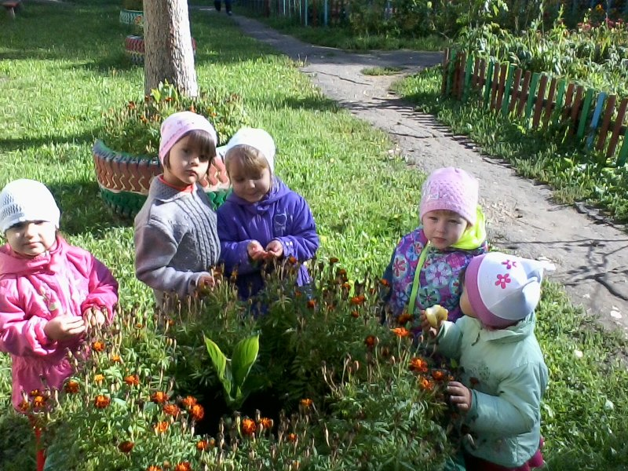
Формирование основ безопасности
Безопасное поведение в природе.
Безопасность на дорогах
Безопасность собственной жизнедеятельности

Slide 8
Содержание образовательной работы
Образовательная область | Задачи | Формы организации совместной деятельности педагога с детьми | Организация развивающей среды для самостоятельной деятельности детей | Планирование НОД
Социально-коммуникативное развитие |  | Темы бесед Темы для проигрывания ситуаций Игры Индивидуальная работа Праздники | Художественная литература Игры Картинки Иллюстрации | Освоение правил речевого этикета, норм поведения ; формирование представлений о людях , формирование представлений о родине , селе , профессиях

Slide 9
Познавательное развитие
Развитие познавательно-исследовательской деятельности
Приобщение к социокультурным ценностям
Формирование элементарных математических представлений
Ознакомление с миром природы

Slide 10
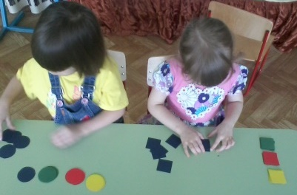
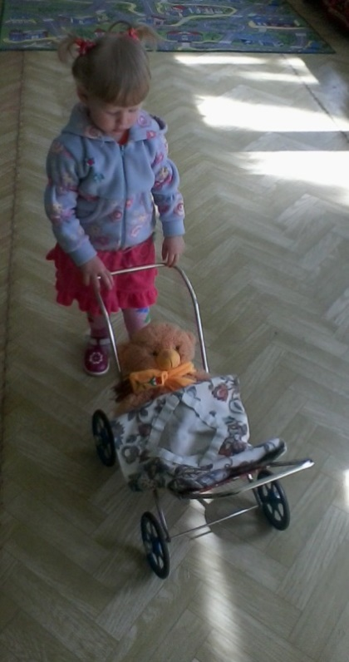
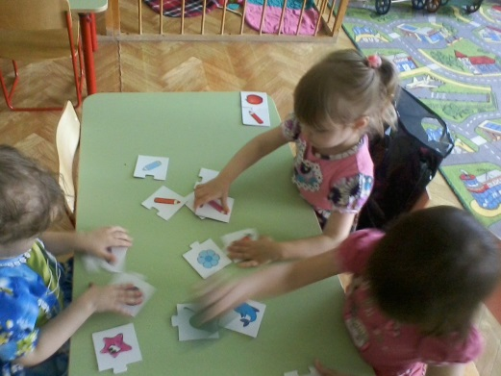
Развитие познавательно-исследовательской деятельности
Первичные представления об объектах окружающего мира
Сенсорное развитие
Дидактические игры

Slide 11
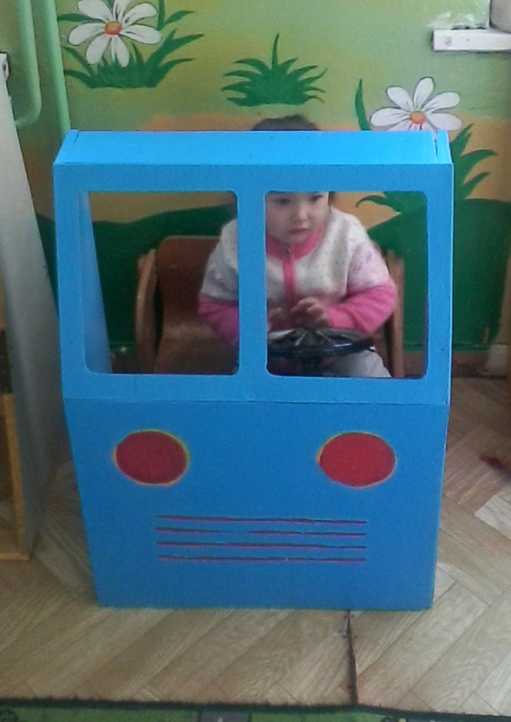
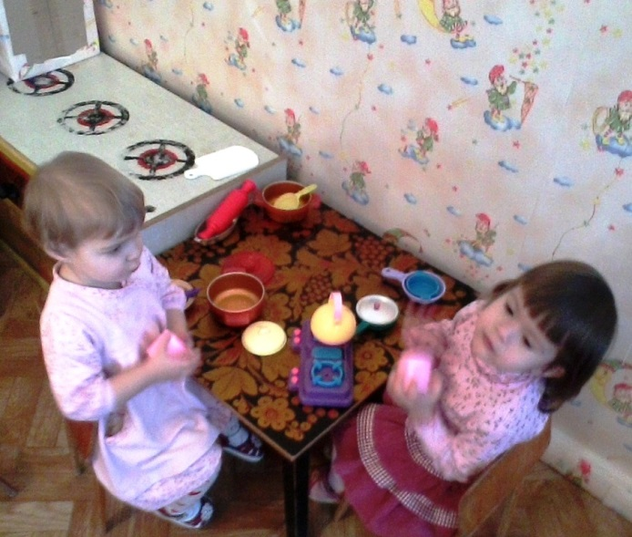
Приобщение к социокультурным ценностям

Slide 12
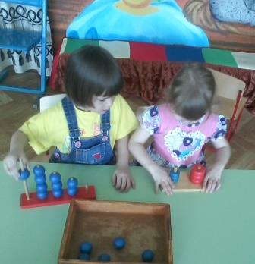
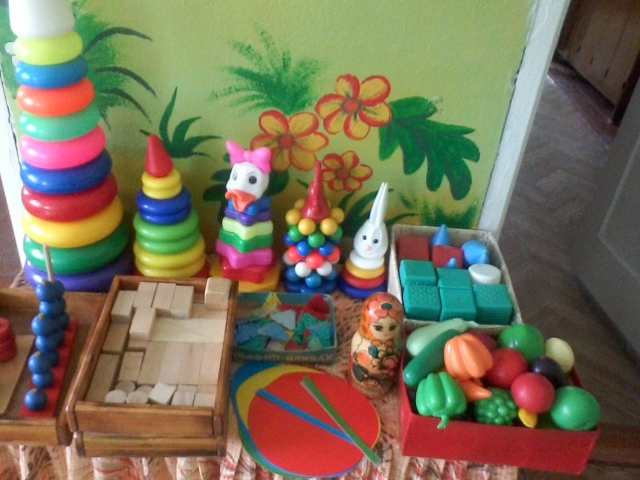
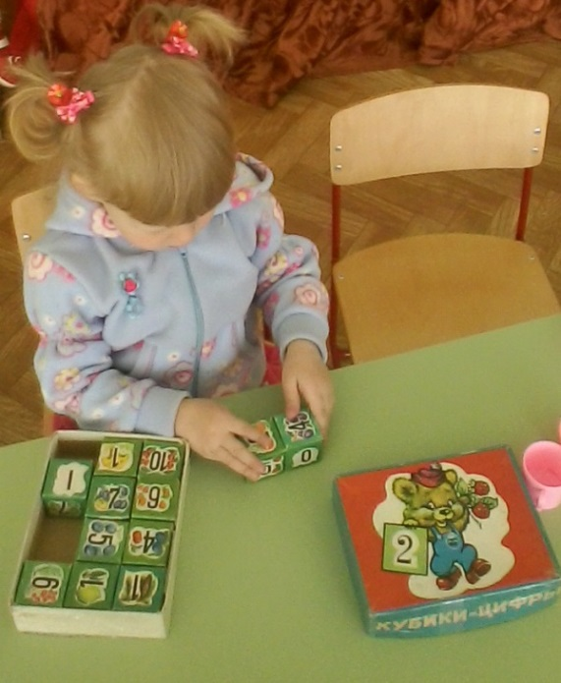
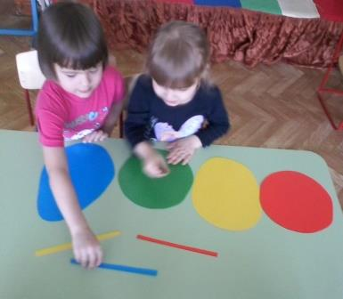
Формирование элементарных математических представлений

Slide 13
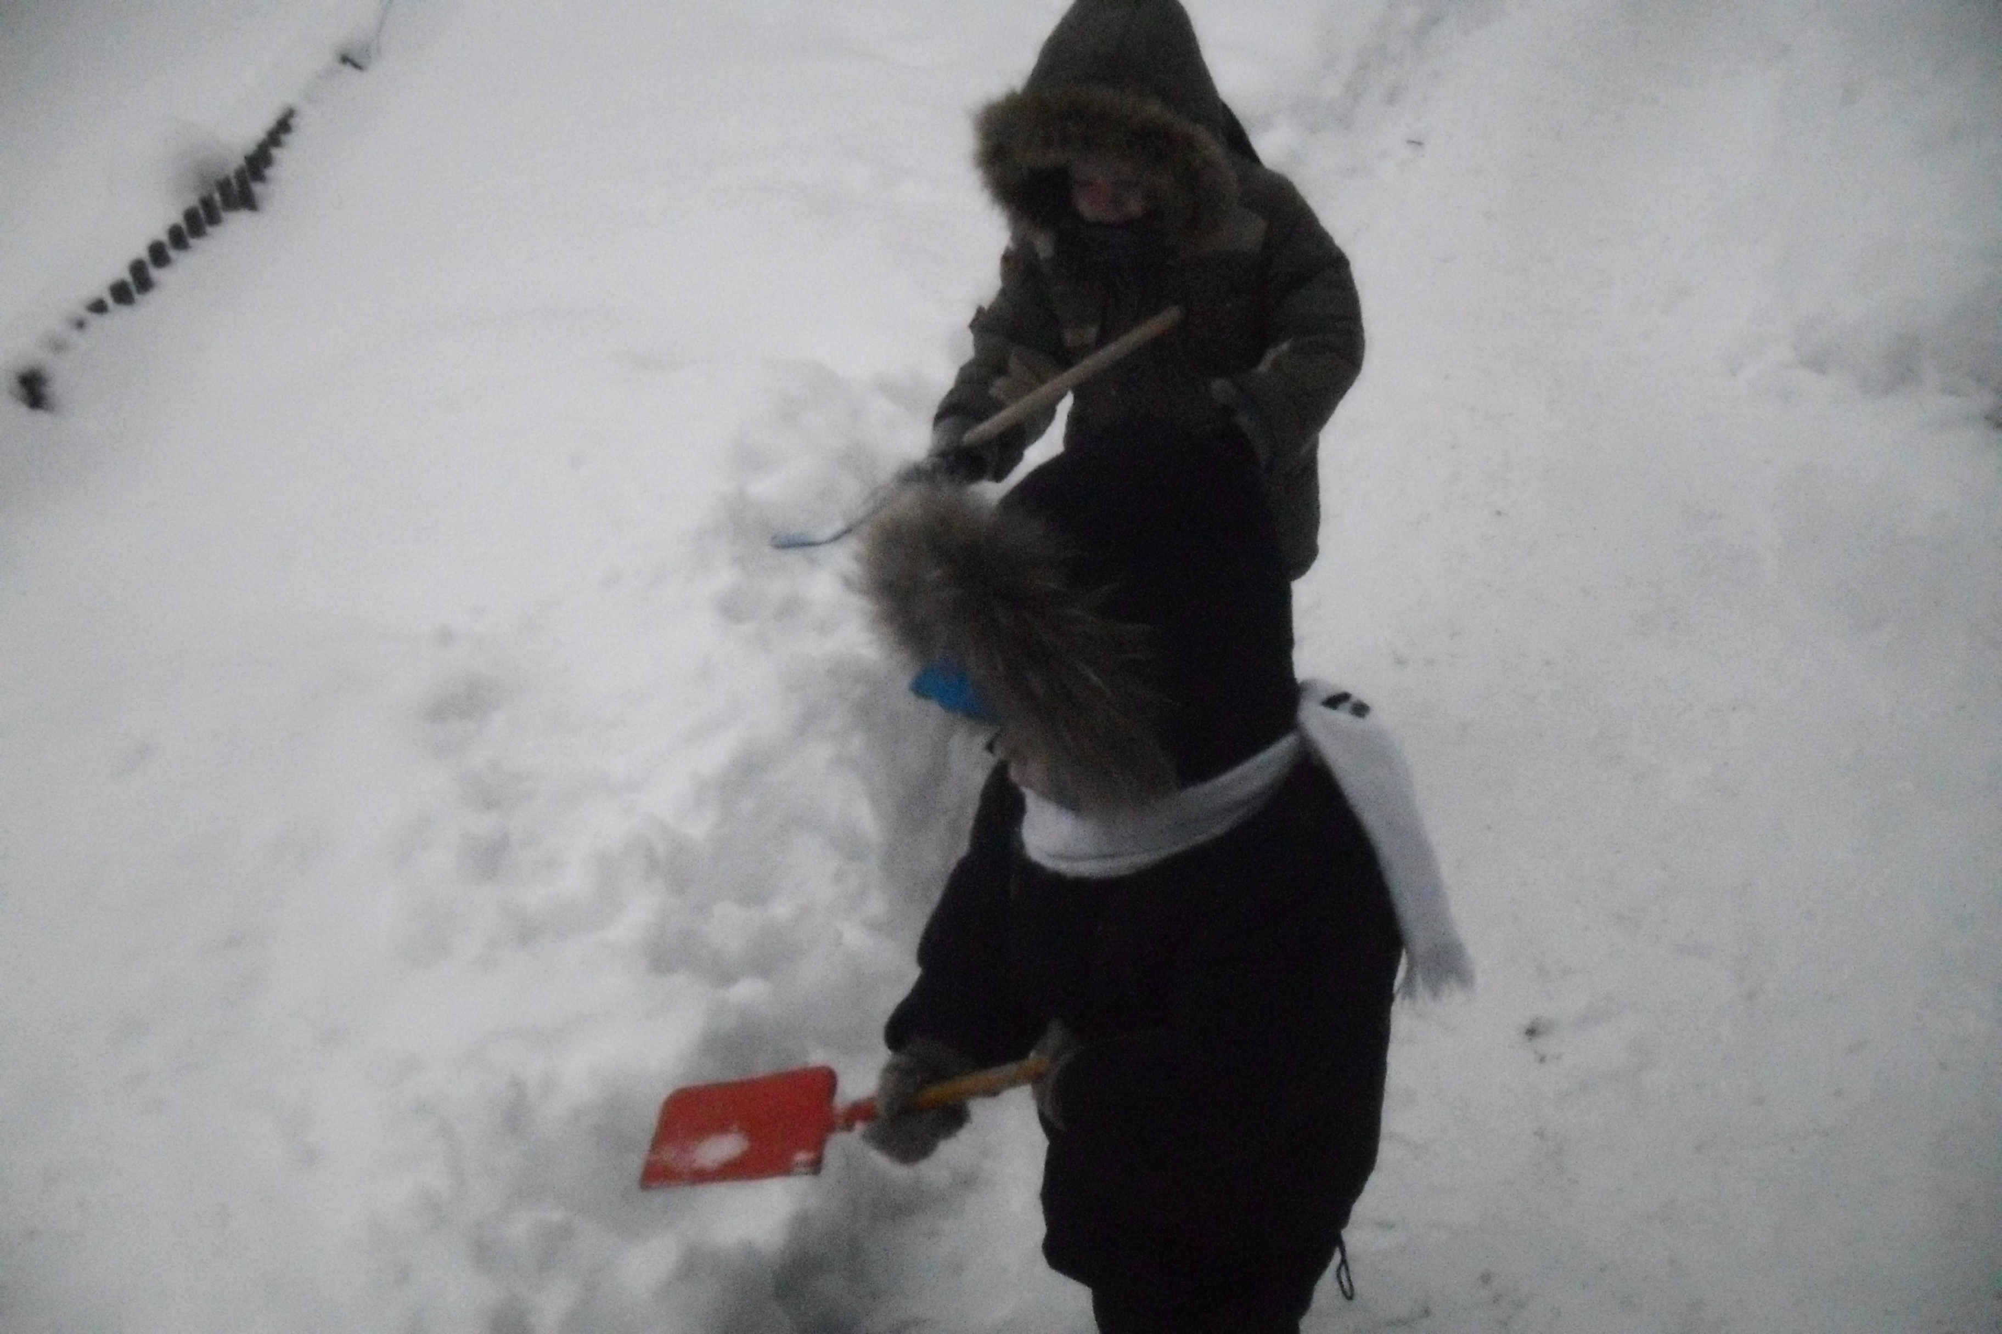
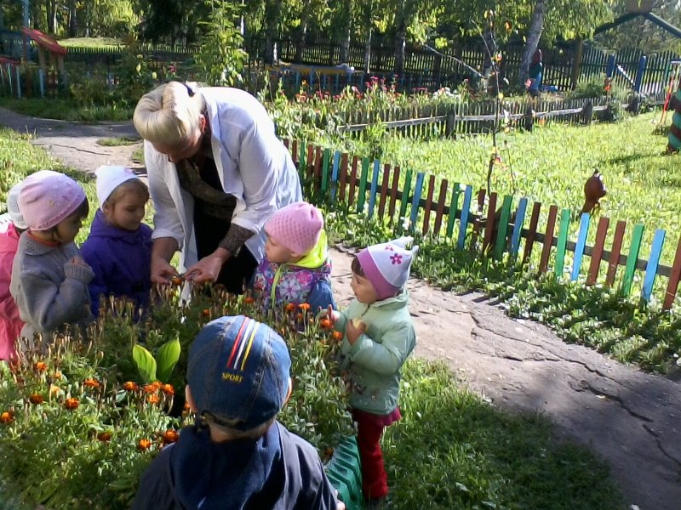
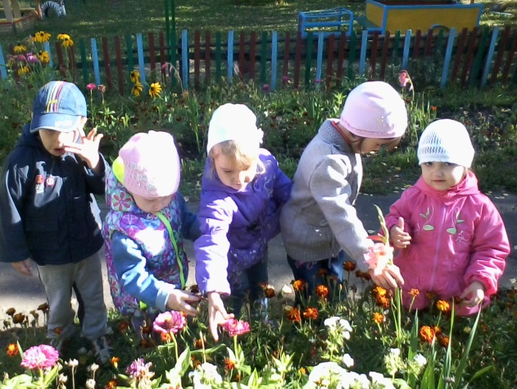
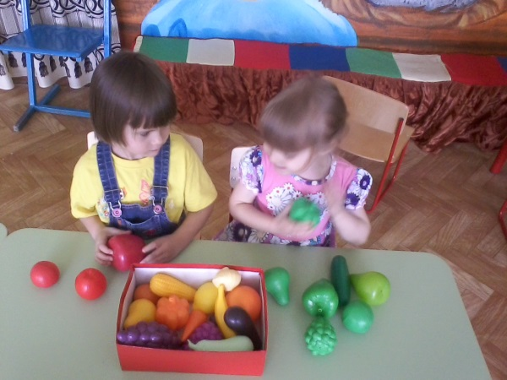
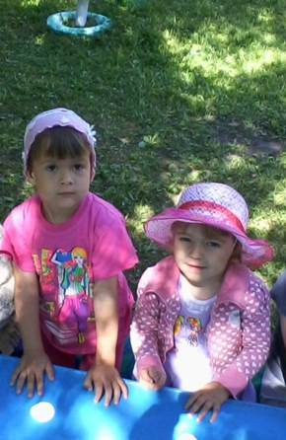
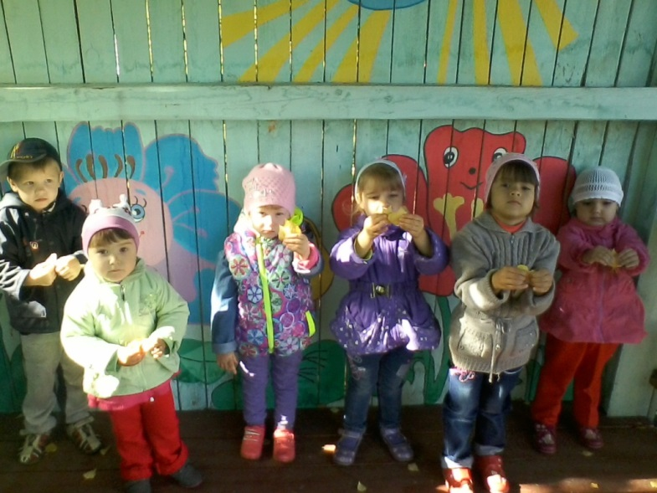
Ознакомление с миром природы

Slide 14
Содержание образовательной работы
Образовательная область | Задачи | Формы организации совместной деятельности педагога с детьми | Организация развивающей среды для самостоятельной деятельности детей | Планирование НОД
Познавательное развитие |  | Прогулки Игры Темы наблюдений За живой и не живой природой Игровые упражнения Развлечения Индивидуальная работа Художественная литература | Иллюстрации Картинки Игры для самостоятельной деятельности | Формирование элементарных математических представлений Развитие сенсорной культуры Познавательно-исследовательская деятельность Природные явления Человек

Slide 15
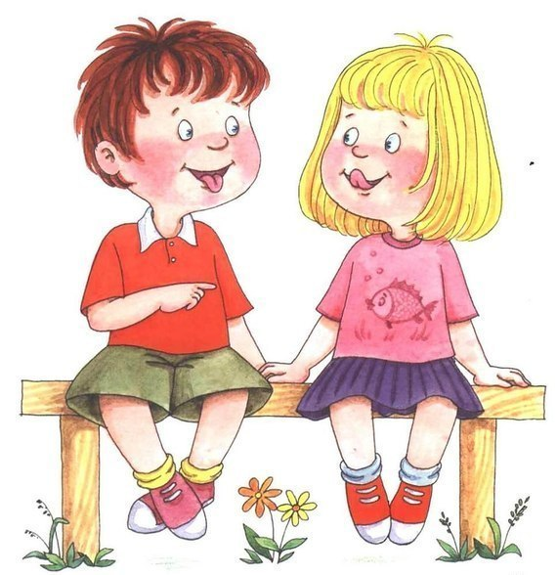
Речевое развитие
Развитие речи
Художественная литература

Slide 16
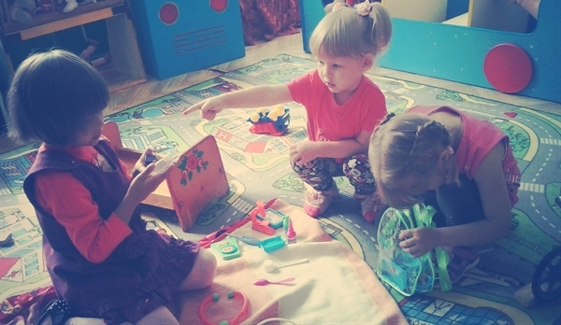
Развитие речи
Развивающая речевая среда.
Формирование словаря
Звуковая культура речи.
Грамматический строй речи
Связная речь.

Slide 17
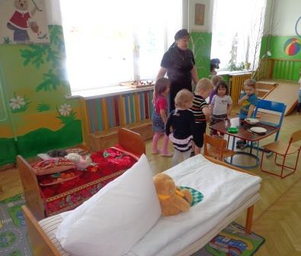
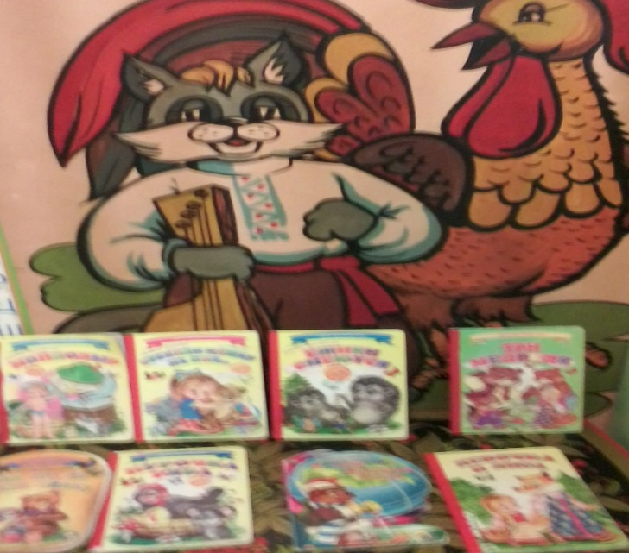
Художественная литература

Slide 18
Содержание образовательной работы
Образовательная область | Задачи | Формы организации совместной деятельности педагога с детьми | Организация развивающей среды для самостоятельной деятельности детей | Планирование НОД
Речевое развитие |  | Темы бесед Игры Чтение Драматизация Развлечения Упражнения на звукоподражания и звукопроизношение | Художественная литература Игры Картины Иллюстрации Схемы | Чтение Беседы Слушание Заучивание потешек Работа по звуковой и интонационной культуре речи по развитию связной речи

Slide 19
Художественно-эстетическое развитие
Приобщение к искусству
Изобразительная деятельность
Конструктивно-модельная деятельность
Музыкально-художественная деятельность.

Slide 20
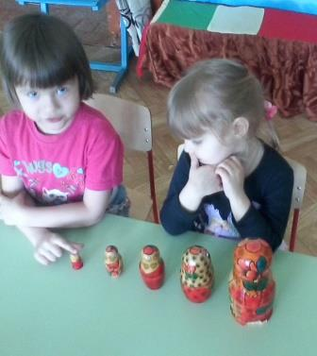
Приобщение к искусству

Slide 21
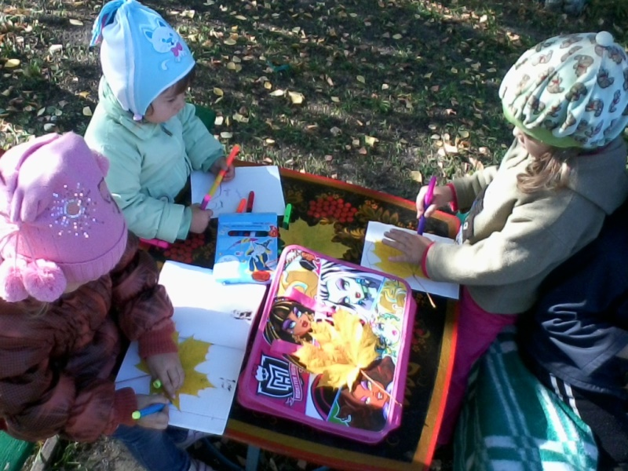
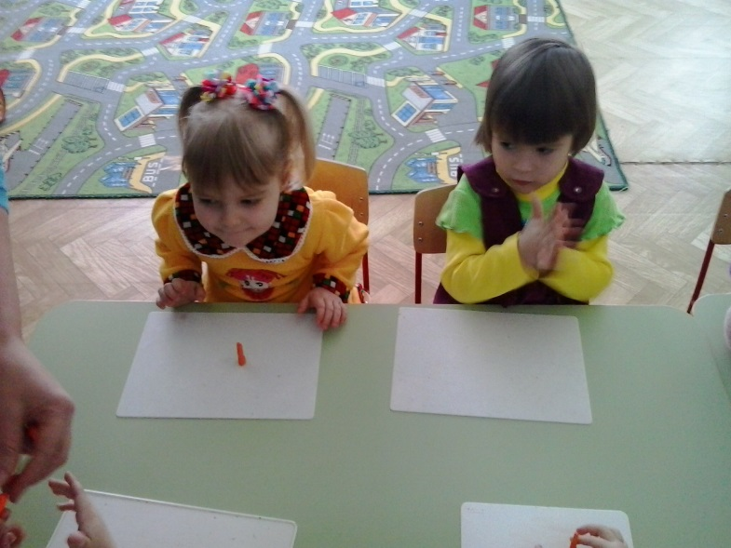
Изобразительная деятельность
Рисование Лепка

Slide 22
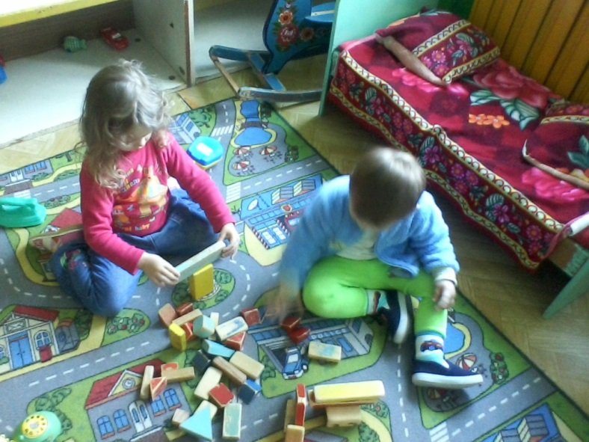
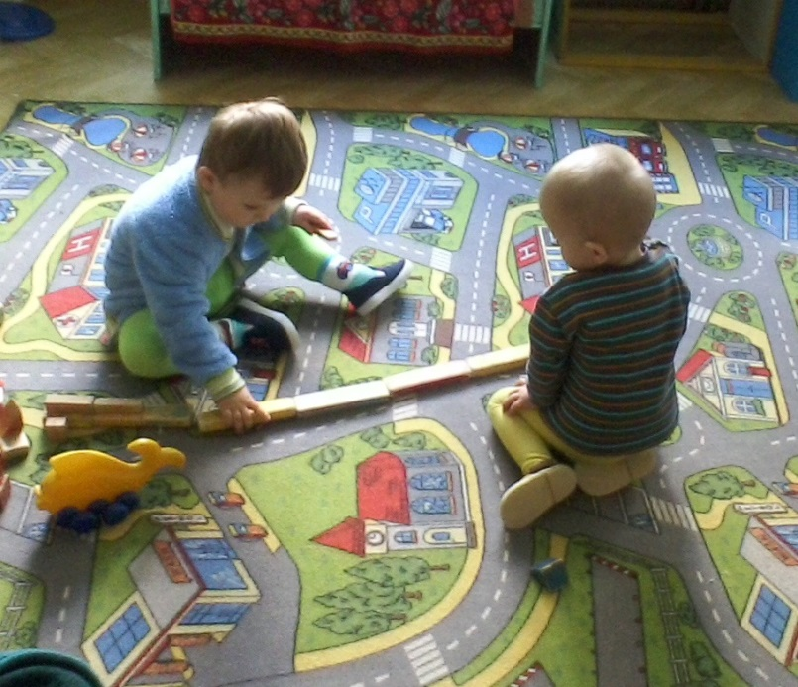
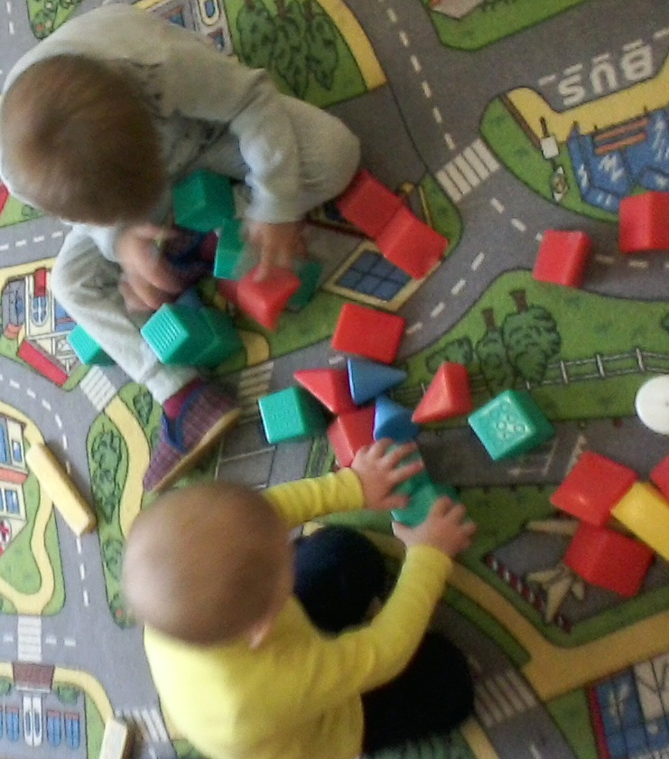
Конструктивно-модельная деятельность

Slide 23
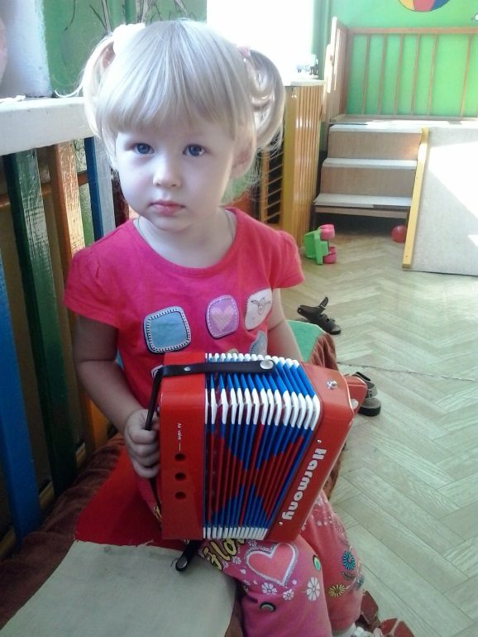
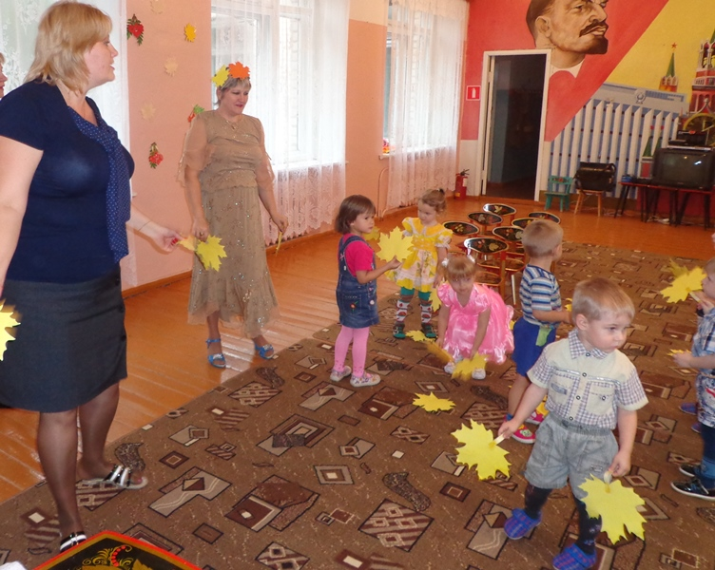
Музыкально-художественная деятельность
Слушание
Пение
Музыкально-ритмические движения

Slide 24
Содержание образовательной работы
Образовательная область | Задачи | Формы организации совместной деятельности педагога с детьми | Организация развивающей среды для самостоятельной деятельности детей | Планирование НОД
Художественно-эстетическое развитие |  | Темы для продуктивной деятельности Игры Картины Иллюстрации Художественная литература Развлечения Досуги Праздники Индивидуальная работа | Материалы и инструменты для творчества Художественная литература Картины Иллюстрации Схемы Игры для самостоятельной деятельности | Рисование Лепка Конструирование

Slide 25
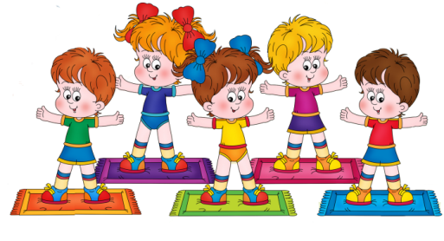
Физическое развитие
Формирование начальных представлений о здоровом образе жизни
Физическая культура

Slide 26
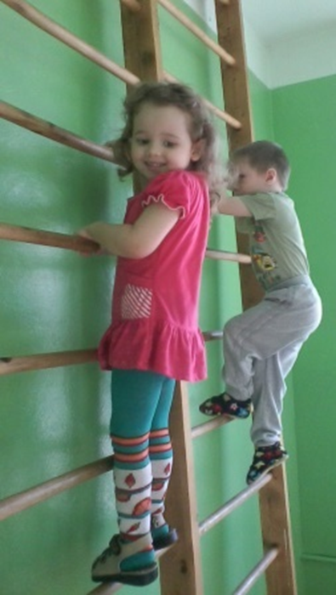
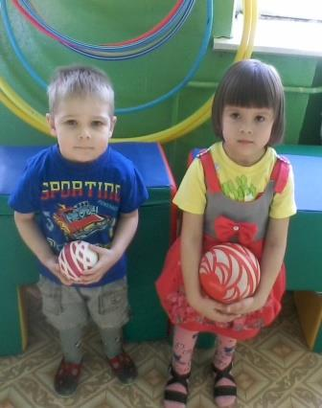
Формирование начальных представлений о здоровом образе жизни

Slide 27
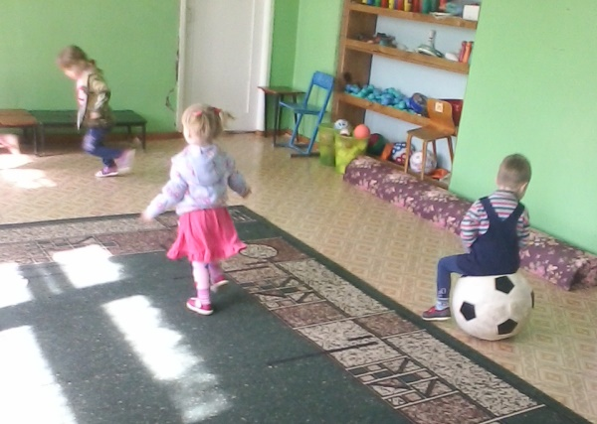
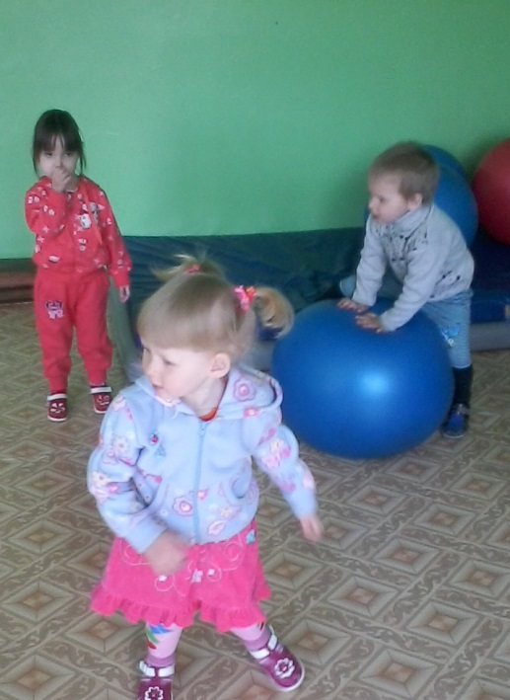
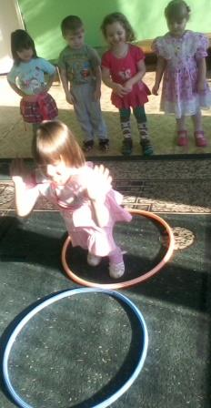
Физическая культура

Slide 28
Содержание образовательной работы
Образовательная область | Задачи | Формы организации совместной деятельности педагога с детьми | Организация развивающей среды для самостоятельной деятельности детей | Планирование НОД
Физическое развитие |  | Подвижные игры Игры-соревнования Игровые упражнения Утренняя гимнастика Бодрящая гимнастика Закаливание досуги Физкультминутки | Физкультурное оборудование | Работа по формированию двигательной активности, На формирование начальных представлений о спорте; На овладение подвижными играми.

Slide 29
Спасибо за внимание

